Slide 1

Dispositivo de control a partir de señales electromiográficas
UNIVERSIDAD SIMÓN BOLÍVAR
DECANATO DE ESTUDIOS PROFESIONALES
Coordinación de Ingeniería y Tecnología Electrónica
Hecho por: Kenny Jaimes
Tutor: Gerardo Fernández López

Slide 2
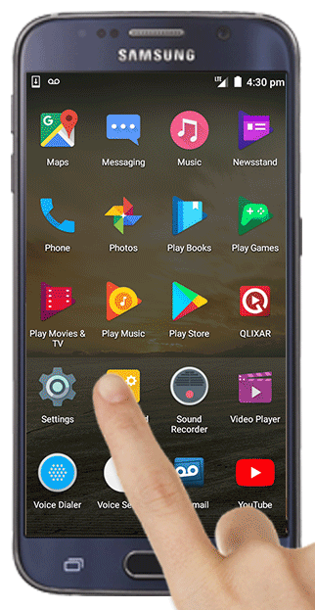
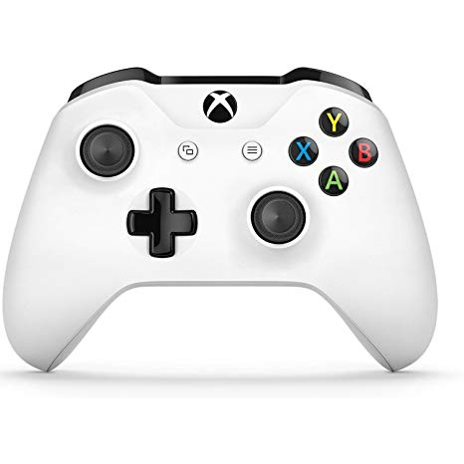
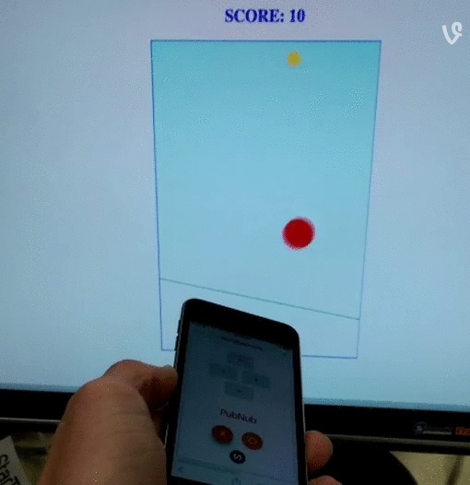
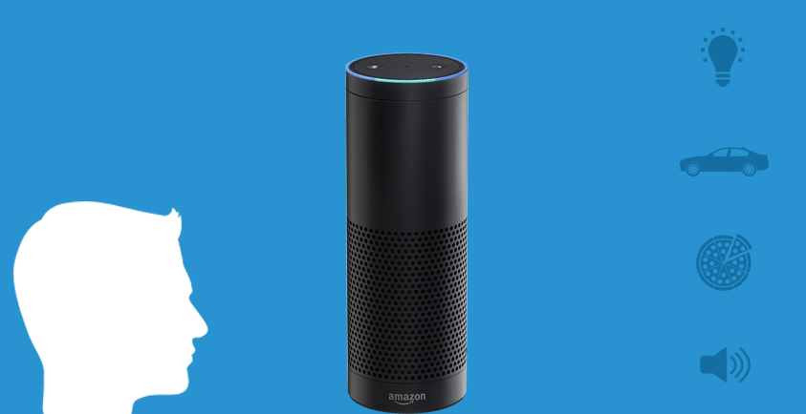
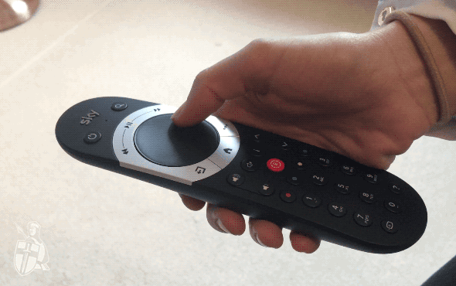
Dispositivos de control

Slide 3
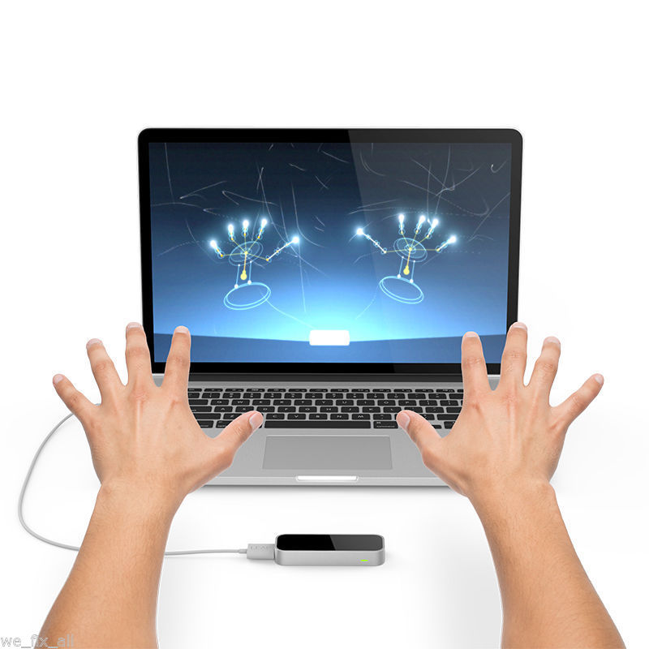
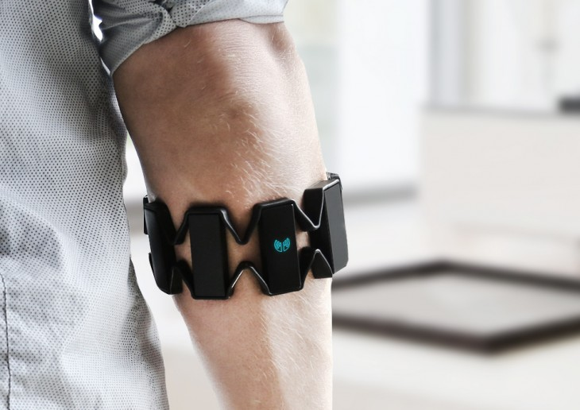
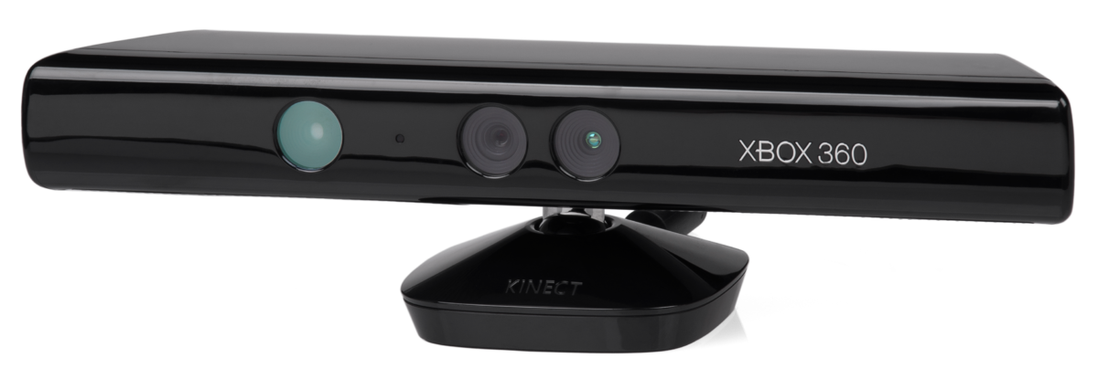
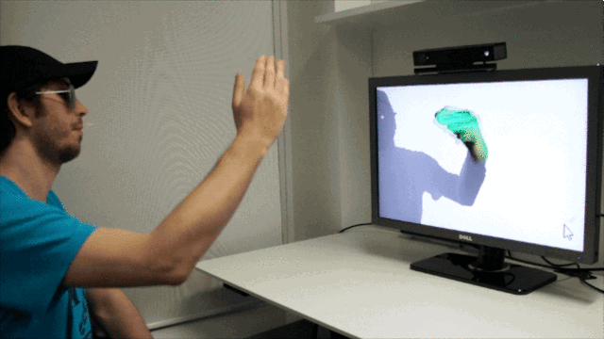
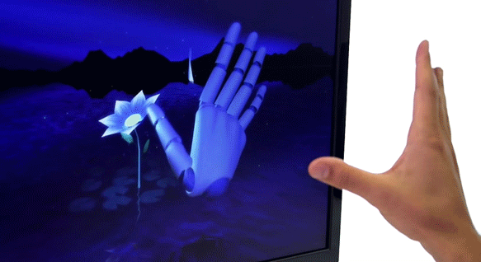
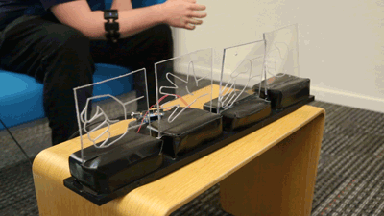
Dispositivos de control
Kinect
LeapMotion
Myoband

Slide 4
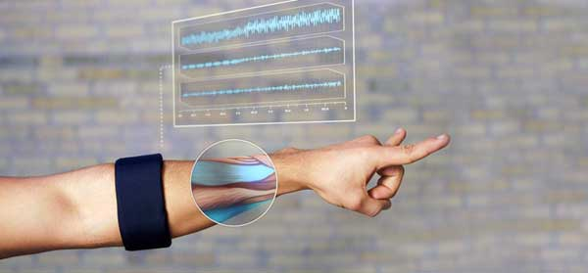
Objetivo
Diseñar e implementar un prototipo del dispositivo de control por gestos.

Slide 5
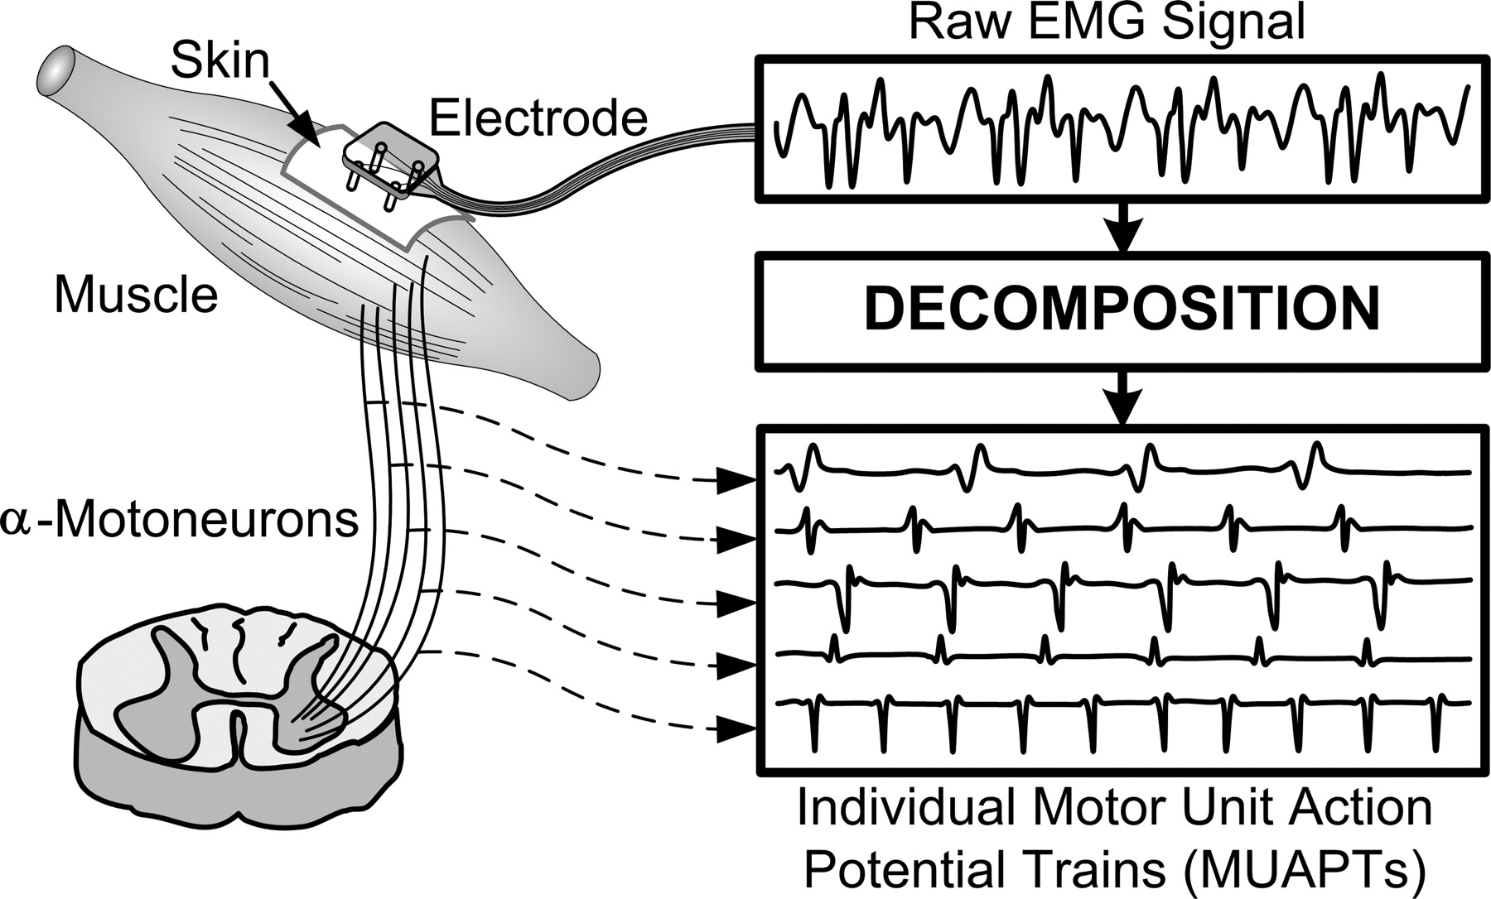
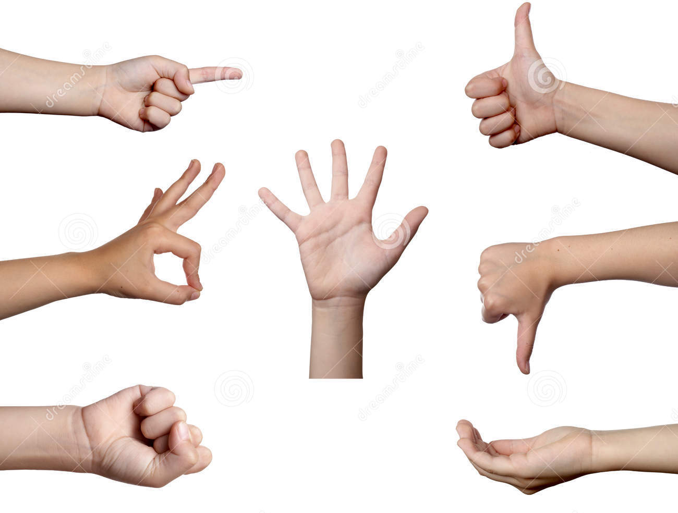
Detección de gestos – Señales EMG
Señales EMG
Gestos

Slide 6
Diseño general
1
Preprocesamiento
(Acondicionamiento)
Procesamiento
3
Análisis
2

Slide 7
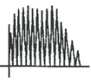
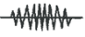
Diseño general
Acondicionamiento de la señal
Señal cruda medida en la piel
Sistema de acondicionamiento:
Amplificación
Filtrado
Rectificación
Señal preprocesada

Slide 8
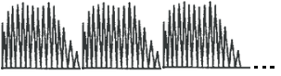
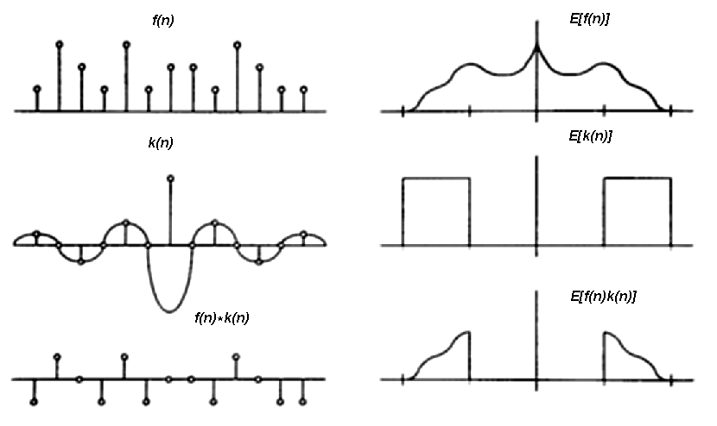
Diseño general
Procesamiento
Flujo continuo de señal preprocesada
Adquisición:
Conversión analógico-digital
Guardado de datos.
Segmento de la señal digitalizada
Procesamiento de la señal:
Extracción de características
N elementos numéricos que corresponden a las características extraídas
C1, C2, C3, C4,…..Cn

Slide 9

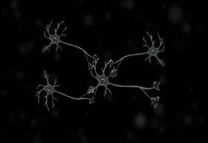
Diseño general
Análisis
Aprendizaje de maquinas - Red neuronal artificial

Slide 10
Diseño general
1
Preprocesamiento
(Acondicionamiento)
Procesamiento
3
Análisis
2
1
Obtener el libro
Ir a la receta
3
Leer
2

Slide 11
Diseño general
Dispositivo
Usuario
Aplicación
Sistema de acondicionamiento
Procesamiento de las señales
Reconocimiento de gestos

Slide 12
Preprocesamiento de la señal EMG: Sistema de acondicionamiento

Slide 13
Acondicionamiento
Medición: tomar la señal EMG de la superficie de la piel.
Amplificación: Amplificar la señal cruda de los pocos de milivoltios a los pocos voltios.
Filtrado: eliminar los componentes frecuenciales fuera de la banda deseada.
Rectificación: llevar la señal bipolar a unipolar.

Slide 14
Acondicionamiento
Diagrama del acondicionamiento
Circuito de acondicionamiento
Electrodos
Preamplificación
Rectificación
Filtro pasa bajo
Filtro pasa alto
Amplificación

Slide 15
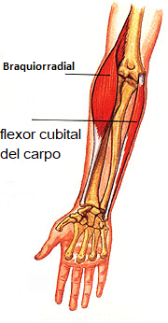
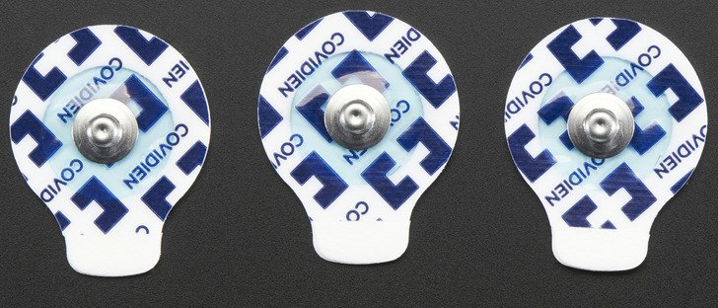
Acondicionamiento
Medición

Slide 16
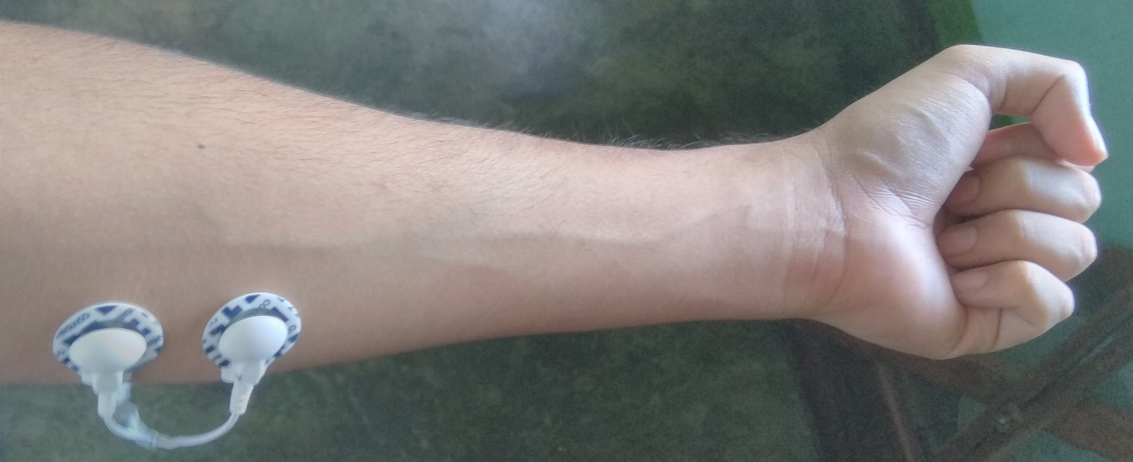
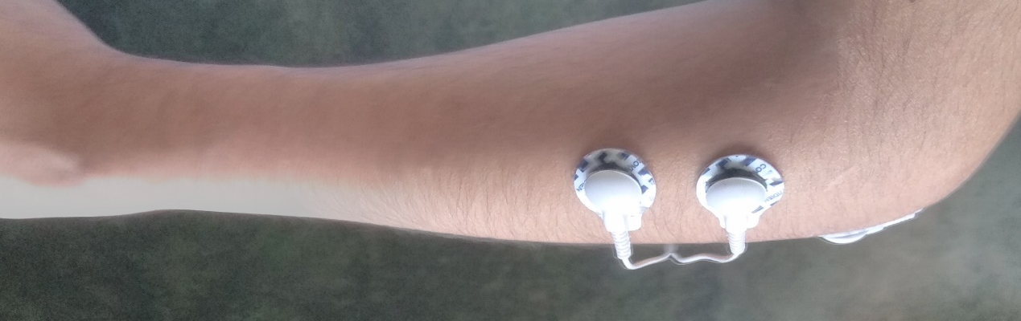
Acondicionamiento
Medición

Slide 17
Acondicionamiento - Amplificación
Preamplificación:
Etapa de pre-amplificación:
Amplificar la señal
Alto factor de rechazo al modo común (CMRR)
Alta impedancia de entrada
Eliminar los componentes DC
Medición en la superficie de la piel
Señal limpia en el orden de los cientos de milivoltios

Slide 18
Acondicionamiento - Amplificación
Preamplificación:
Alto factor de rechazo al modo común. CMRR > 80dB.
Alta impedancia de entrada. Impedancia > 100 M Ω.
Corta distancia a la fuente (electrodos).
Fuerte supresión de la señal DC

Slide 19
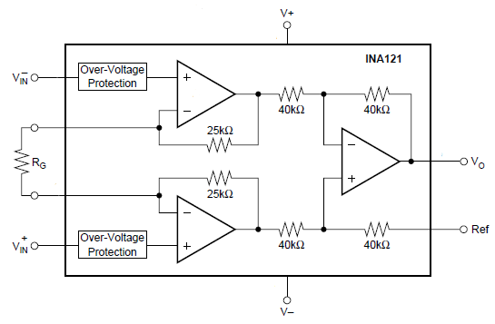
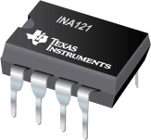
Acondicionamiento - Amplificación
Preamplificación - Amplificador de instrumentación INA121:
Ganancia variable de hasta 10000V/V.
CMRR de 106dB (a G=100V/V).
Impedancia de 10¹²Ω

Slide 20
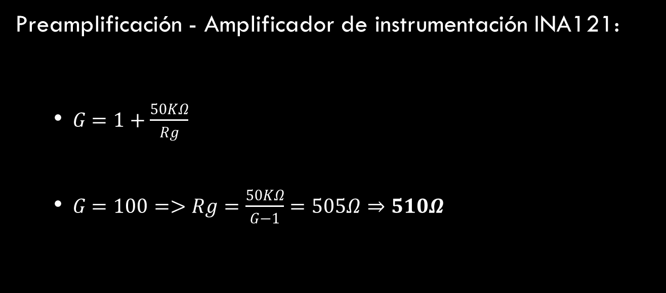
Acondicionamiento - Amplificación
Preamplificación - Amplificador de instrumentación INA121:
$G=1+\frac{50KΩ}{Rg}$
$G=100=>Rg=\frac{50KΩ}{G−1}=505Ω⇒510Ω$

Slide 21
Acondicionamiento - Amplificación
Preamplificación
Preamplificación
INA121
Señal EMG cruda
Señal amplificada
Filtro pasa bajo

Slide 22
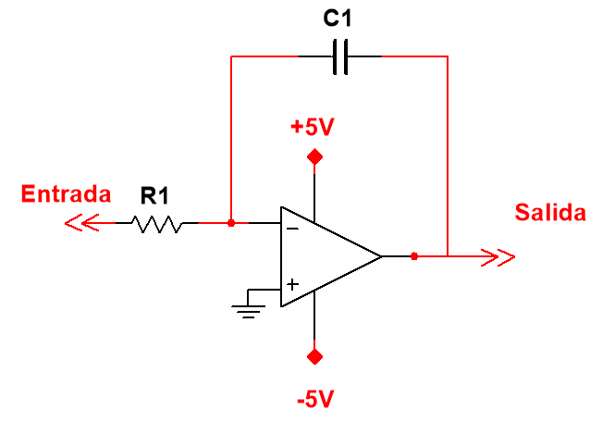
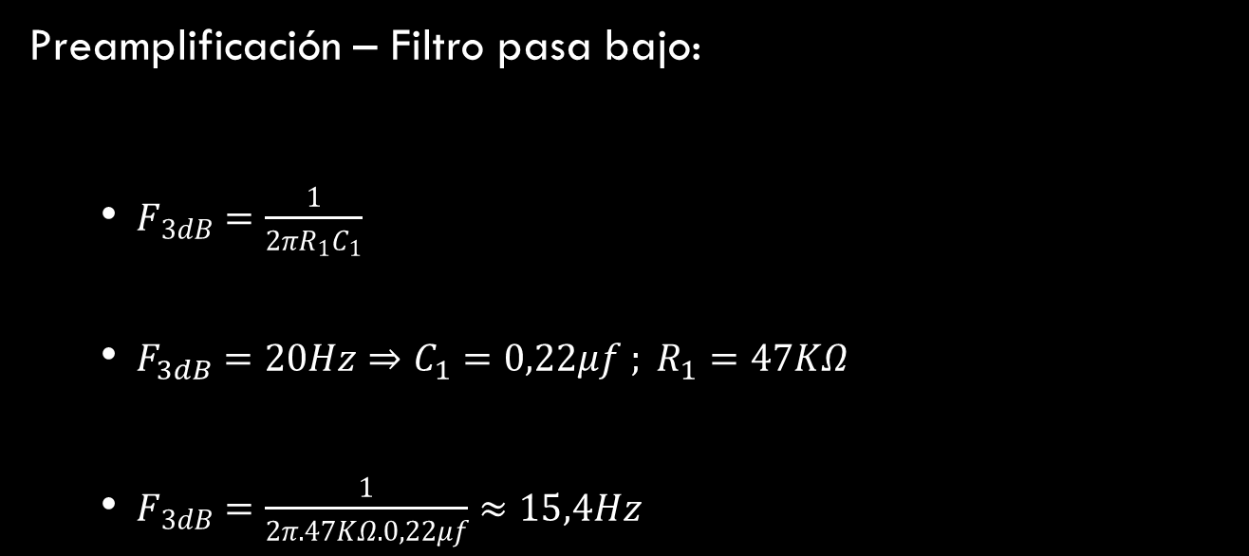
Acondicionamiento - Amplificación
Preamplificación – Filtro pasa bajo:
$F_{3dB}=\frac{1}{2πR_{1}C_{1}}$
$F_{3dB}=20Hz⇒C_{1}=0,22μf ; R_{1}=47KΩ$
$F_{3dB}=\frac{1}{2π.47KΩ.0,22μf}≈15,4Hz$

Slide 23
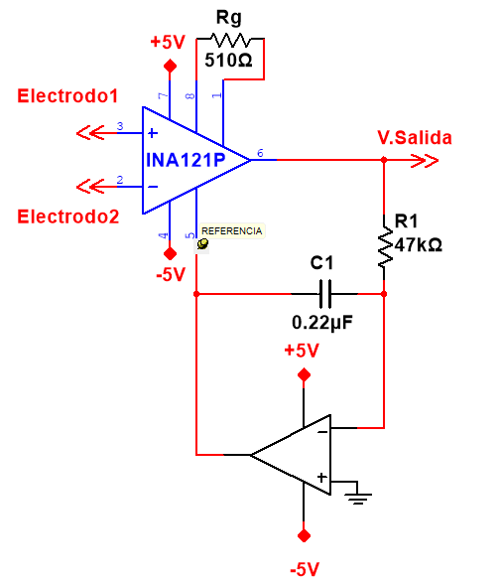
Acondicionamiento - Amplificación
Preamplificación

Slide 24
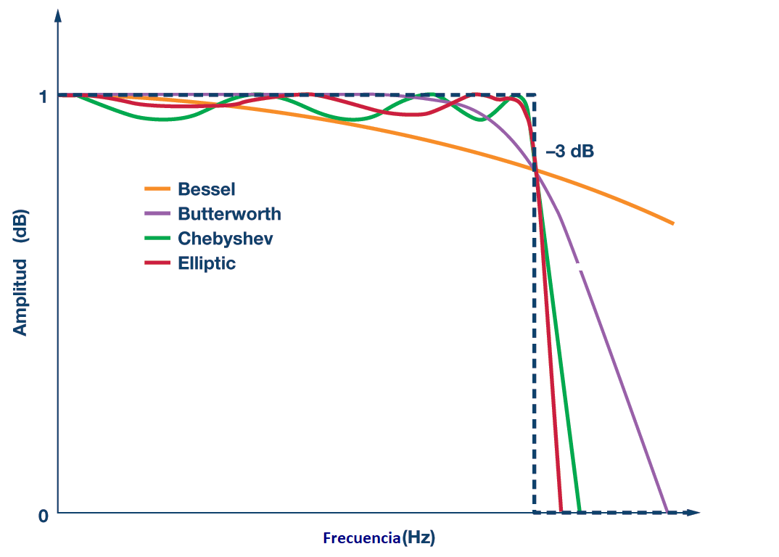
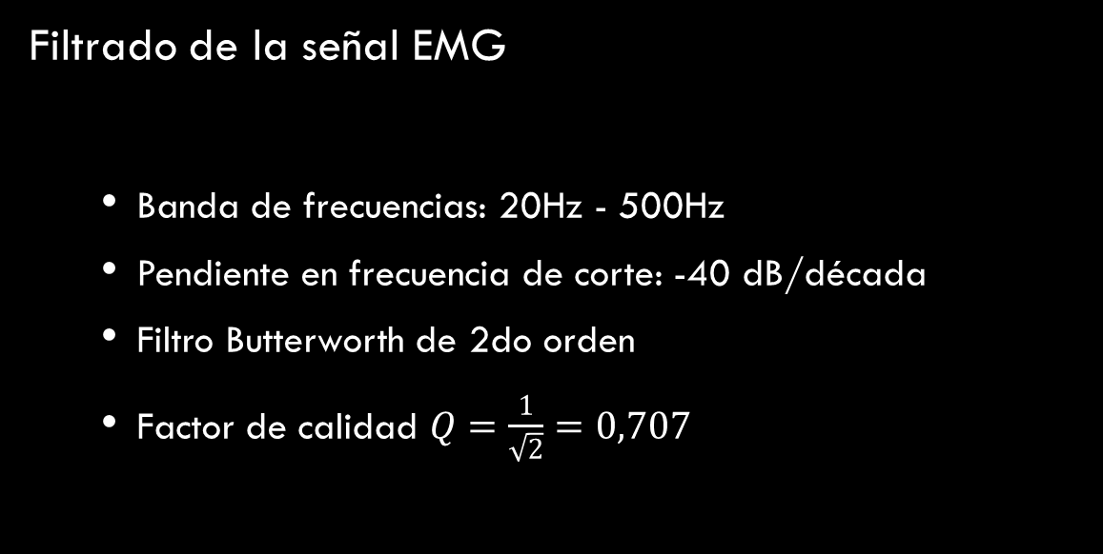
Acondicionamiento - Filtrado
Filtrado de la señal EMG
Banda de frecuencias: 20Hz - 500Hz
Pendiente en frecuencia de corte: -40 dB/década
Filtro Butterworth de 2do orden
Factor de calidad $Q=\frac{1}{\sqrt{2}}=0,707$

Slide 25
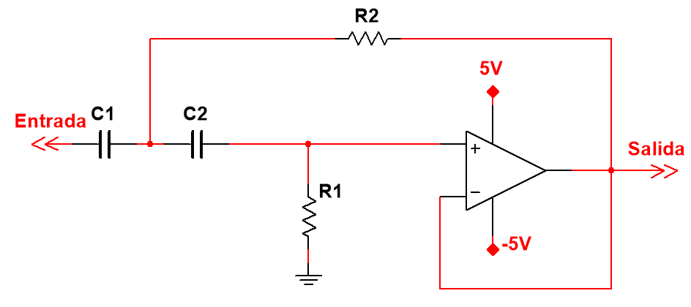
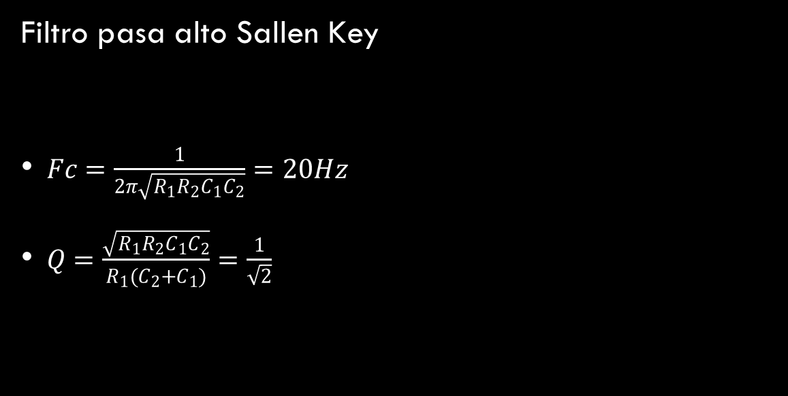
Acondicionamiento - Filtrado
Filtro pasa alto Sallen Key
$Fc=\frac{1}{2π\sqrt{R_{1}R_{2}C_{1}C_{2}}}=20Hz$
$Q=\frac{\sqrt{R_{1}R_{2}C_{1}C_{2}}}{R_{1}(C_{2}+C_{1})}=\frac{1}{\sqrt{2}}$

Slide 26
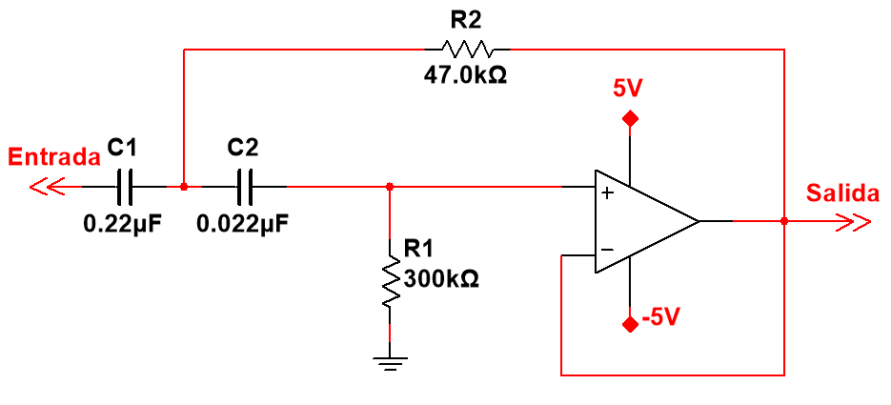
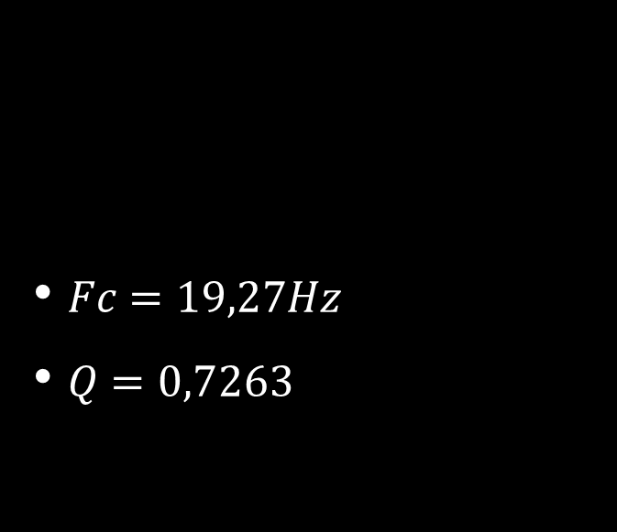
Acondicionamiento - Filtrado
Filtro pasa alto Sallen Key
$Fc=19,27Hz$
$Q=0,7263$

Slide 27
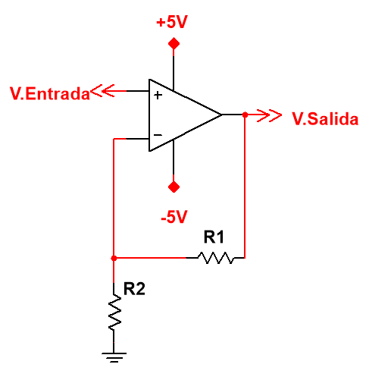
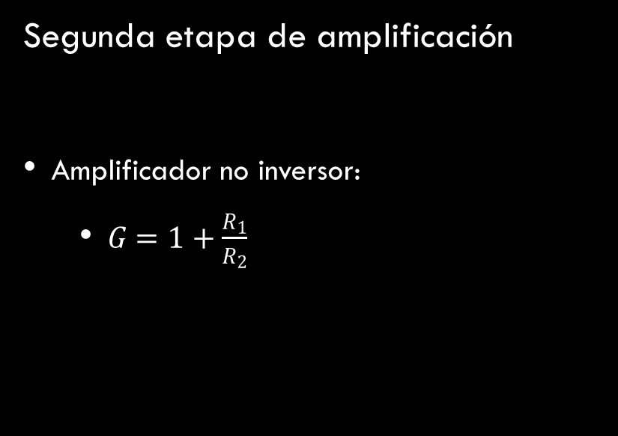
Acondicionamiento - Amplificación
Segunda etapa de amplificación
Amplificador no inversor:
$G=1+\frac{R_{1}}{R_{2}}$

Slide 28
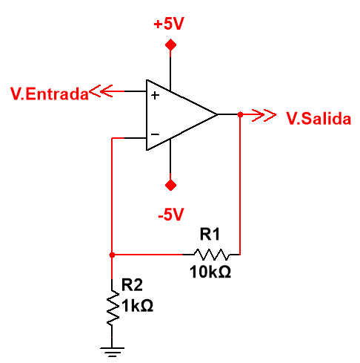
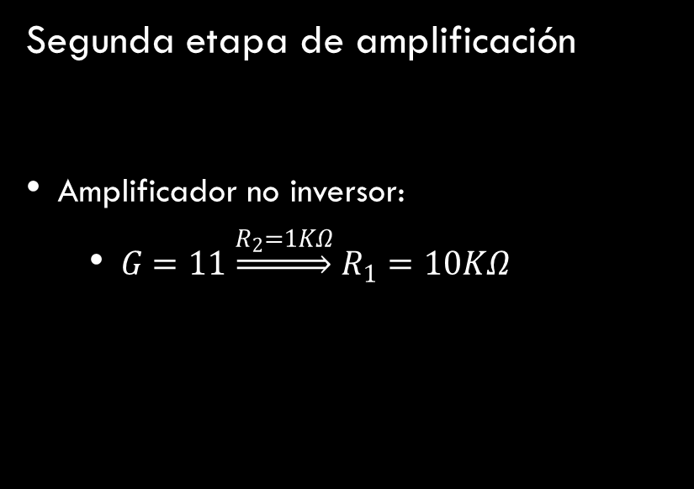
Acondicionamiento - Amplificación
Segunda etapa de amplificación
Amplificador no inversor:
$G=11 \underset{⇒}{R_{2}=1KΩ} R_{1}=10KΩ$

Slide 29
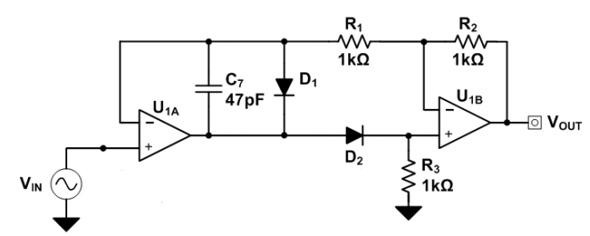
Acondicionamiento - Rectificación
Circuito rectificador de onda completa - “TI Precision Designs: Verified Design Precision Full-Wave Rectifier”

Slide 30
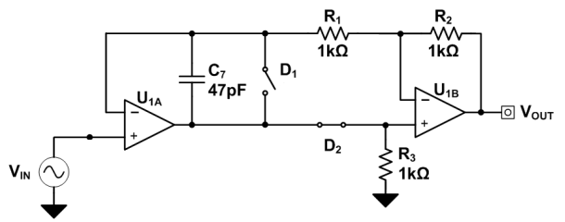
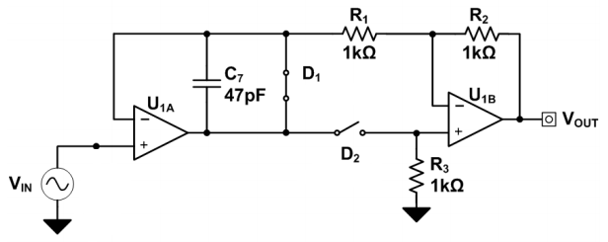
Acondicionamiento - Rectificación
Circuito rectificador de onda completa
Semiciclo positivo:
Semiciclo negativo:

Slide 31
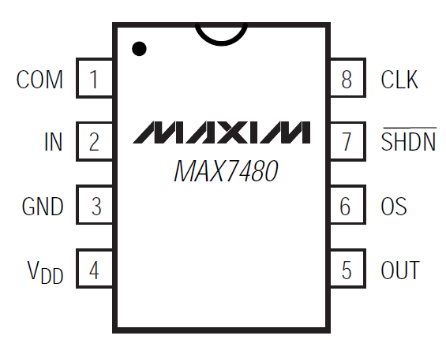
Acondicionamiento - Filtrado
Filtro pasa bajo – Filtro Butterworth 8vo orden MAX7480:
Alimentación máxima 5V.
Control de frecuencia a partir de un capacitor o un reloj externo.
Frecuencia de corte variable 1Hz – 2KHz.

Slide 32
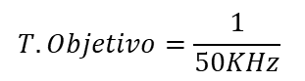
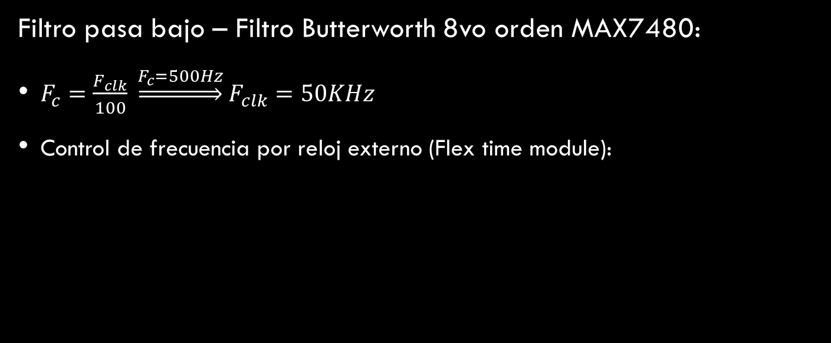
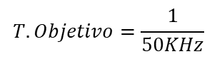
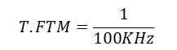
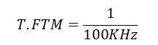
Acondicionamiento - Filtrado
Filtro pasa bajo – Filtro Butterworth 8vo orden MAX7480:
$F_{c}=\frac{F_{clk}}{100} \underset{⇒}{F_{c}=500Hz} F_{clk}=50KHz$
Control de frecuencia por reloj externo (Flex time module):
$$T. Objetivo=\frac{1}{50KHz}$$
$$T. Objetivo=\frac{1}{50KHz}$$
$$T. FTM=\frac{1}{100KHz}$$
$$T.FTM=\frac{1}{100KHz}$$

Slide 33
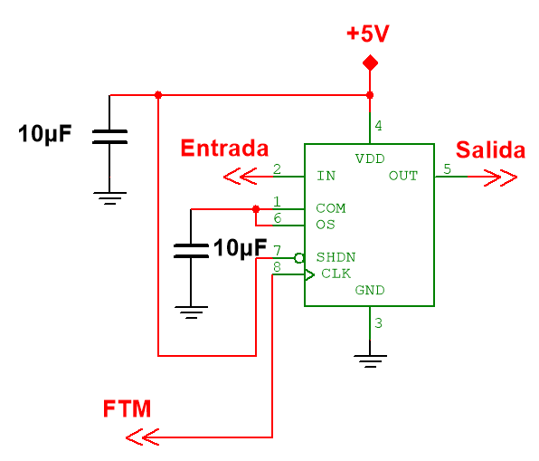
Acondicionamiento - Filtrado
Filtro pasa bajo – Filtro Butterworth 8vo orden MAX7480:

Slide 34
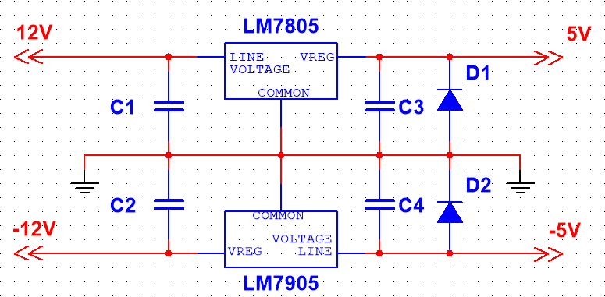
Acondicionamiento - Alimentación
Reguladores de voltaje ±5V

Slide 35

Acondicionamiento
Circuito de acondicionamiento – Parte 1

Slide 36

Acondicionamiento
Circuito de acondicionamiento – Parte 2

Slide 37


Acondicionamiento
Resultado del acondicionamiento
Salida del Amplificador de instrumentación 10mV/div- 10ms/div
Salida del filtro pasa bajo – 1V/div- 10ms/div

Slide 38
procesamiento de las señales EMG

Slide 39
Procesamiento
Digitalizar la señal y guardar los datos.
Extracción de características

Slide 40

Procesamiento
Microprocesador: MK22f de NxP
MK22F

Slide 41

Procesamiento – Digitalización y guardado de datos
Diagrama del guardado de datos
Flujo continuo de datos
Adquisición:
Se digitaliza la señal con ayuda del ADC
Se guarda una ventana temporal de la señal EMG
Arreglo de m medidas
M1, M2, ……,Mm

Slide 42

Procesamiento – Digitalización y guardado de datos
Conversor analógico digital
Conversión continua.
Resolución de 16bits: 3,3V divididos en 2¹⁶=65536 valores posibles.
Promedio por Hardware: 32 mediciones.
$Reloj del ADC =\frac{Reloj del bus}{2}=10,486MHz$
Conversión de dos señales EMG.

Slide 43

Procesamiento – Digitalización y guardado de datos
Conversor analógico digital
Conversión continua.
Resolución de 16bits: 3,3V divididos en 2¹⁶=65536 valores posibles.
Promedio por Hardware: 32 mediciones.
$Reloj del ADC =\frac{Reloj del bus}{2}=10,486MHz$
Conversión de dos señales EMG.
$Tiempo de conversion teorico≈77μs$
$Frecuencia de conversion≈12,987KHz$

Slide 44



Procesamiento – Digitalización y guardado de datos
Ventana de tiempo
Componente frecuencial mas bajo: 20Hz
$$20Hz⇒T=50ms$$
$$Tiempo de conversion ≈77μs$$
$77μs X 1000 mediciones=77ms$

Slide 45
Procesamiento – Extracción de características
Características
Media de la señal.
Varianza.
Cambio de signo de la pendiente.
Longitud de forma de onda.
Amplitud de Willison.

Slide 46
Procesamiento – Extracción de características
Diagrama de extracción de caracteristicas
Segmento de la señal
Arreglo de 1000 elementos
Extracción de características:
Media
Varianza
Cambio de signo de la pendiente
Longitud de forma de onda
Amplitud de Willison
5 elementos numéricos correspondientes a las características
C1, C2, C3, C4, C5
M1, M2, ……,M1000

Slide 47

Procesamiento – Extracción de características
Media: valor promedio de la señal.
$$Media=\frac{1}{N}\sum_{i=1}^{N}{\left|X_{i}\right|}=\frac{1}{1000}\sum_{i=1}^{1000}{X_{i}}$$

Slide 48

Procesamiento – Extracción de características
Varianza: densidad de potencia en el musculo.
$$Var=σ^{2}=\frac{1}{N−1}\sum_{i=1}^{N}{{X_{i}}^{2}}$$

Slide 49

Procesamiento – Extracción de características
Cambios de signo de la pendiente
$$\left(X_{i}−X_{i−1}\right)∗\left(X_{i}−X_{i+1}\right)≥umbral ;Con i=1,……,1000$$
Umbral = 0,00001
Medidas | M1 | M2 | M3 | … | M1000
M. Desplazadas a la derecha | 0 | M1 | M2 | … | M999
M. Desplazadas a la izquierda | M2 | M3 | M4 | … | 0

Slide 50

Procesamiento – Extracción de características
Longitud de forma de onda “Waveform Length”
$$WL=\sum_{i=1}^{1000}{\left|{∆X}_{i}\right|}; donde {∆ X}_{i}=X_{i}−X_{i−1}$$
Medidas | M1 | M2 | M3 | … | M1000
M. Desplazadas a la derecha | 0 | M1 | M2 | … | M999

Slide 51

Procesamiento – Extracción de características
Amplitud de Willison
$$WAMP=\sum_{i=1}^{1000}{f\left(\left|X_{i}−X_{i+1}\right|\right)} ;f\left(x\right)=\left\{\begin{aligned}1, si x>umbral \\ 0, cualquier otro caso\end{aligned}\right.$$
Umbral = 10mV
Medidas | M1 | M2 | M3 | … | M1000
M. Desplazadas a la izquierda | M2 | M3 | M4 | … | 0

Slide 52
Análisis

Slide 53
Análisis
Red neuronal artificial
Prealimentada (“Feedforward”) .
Búsqueda de patrones.
Entrenamiento a partir del algoritmo de propagación hacia atrás (“Backpropagation”).
Aprendizaje supervisado.

Slide 54



Análisis
Red neuronal artificial prealimentada
$$Y_{1}=b+\sum{C_{i}.W_{ai}}$$
$$donde C_{i}=Caracteristicas; W_{ai}=pesos$$
$$a_{1}=F(Y_{1})$$
F(x) : función de transferencia

Slide 55

Análisis - Entrenamiento
Algoritmo de aprendizaje: Propagación hacia atrás.

Slide 56

Análisis - Entrenamiento
Función de error: entropía cruzada
Cuantifica la diferencia entre dos distribuciones probabilísticas, una verdadera y otra la predicha.
$$H\left(p,q\right)=−\sum{p\left(x\right).\log\left(q\left(x\right)\right);p:D. verdadera, q:D. predicha}$$

Slide 57


Análisis - Entrenamiento
Ejemplo función de error: entropía cruzada
Probabilidad verdadera: 0/1/0
Probabilidad predicha: 0,25/0,6/0,15
$$H\left(p,q\right)=−\sum{p\left(x\right).\log\left(q\left(x\right)\right) }=−log\left(0,6\right)=0,22$$

Slide 58
Análisis - Entrenamiento
Diagrama del proceso de entrenamiento
10 características extraídas (dos señales)
Se guardan M muestras en un archivo “.CSV”
C1, C2, C3, C4,…..C10
Se crea matriz 4 x M de salida (4 gestos entrenados)
Se cargan las medidas como una matriz
10 x M
Entrenamiento de la red
Pesos de cada conexión

Slide 59
Análisis - Entrenamiento
Entrenamiento supervisado
Matriz de entradas
Matriz de salidas esperadas
A11 | A12 | … | A1M
A21 | A22 | … | A2M
… | … | … | …
AC1 | AC2 | … | ACM
B11 | B12 | … | B1M
B21 | B22 | … | B2M
… | … | … | …
BG1 | BG2 | … | BGM
Características
Gestos
Muestras
Muestras

Slide 60
Análisis - Entrenamiento
Ejemplo: Matriz de salida
Matriz de salidas esperadas
Matriz de salidas esperadas
B11 | B12 | … | B1M
B21 | B22 | … | B2M
B31 | B32 | … | B3M
0 | 1 | … | 1
0 | 0 | … | 0
1 | 0 | … | 0
Gestos
Muestras

Slide 61


Análisis - Entrenamiento
Carga de las muestras
Archivo de valores separados por coma (“.CSV”)
Características

Slide 62

Análisis - Entrenamiento
Carga de las muestras
Archivo de valores separados por coma (“.CSV”)
Matriz de entrada

Slide 63


Análisis - Entrenamiento
Carga de las muestras
Salidas esperadas en archivo “.CSV”
Matriz de salidas

Slide 64

Análisis - Implementación
Estructura de datos

Slide 65
Análisis - Implementación
Estructura de datos
V.E.
Wa
Ws
C1
C2
…
C10
B=1
w1,1 | w1,2 | … | w1,11
w2,1 | w2,2 | … | w2,11
… | … | … | …
w10,1 | w10,2 | … | w10,11
w1,1 | w1,2 | … | w1,11
w2,1 | w2,2 | … | w2,11
w3,1 | w3,2 | … | w3,11
w4,1 | w4,2 | … | w4,11

Slide 66
Análisis - Implementación
Capa oculta
Vector con las 10 neuronas de la capa oculta
Matriz Wa 10x11
Con los pesos de las conexiones entrada-C. Oculta
Vector de entrada V.E. con 11 elementos
10 características + Bias
Función de transferencia de la capa oculta
W1,1 | W1,2 | … | W1,11
W2,1 | W2,2 | … | W2,11
… | … | … | …
W10,1 | W10,2 | … | W10,11
C1
C2
…
C10
B=1
Y1
Y2
…
…
Y10

Slide 67


Análisis - Implementación
Función de transferencia: capa oculta
$tansig\left(x\right)=\frac{2}{1+e^{−2∗x}}−1$

Slide 68
Análisis - Implementación
Capa oculta
Vector con las 4 salidas
Matriz 4x11
Con los pesos de las conexiones C. Oculta-salida
Vector de la capa oculta con 11 elementos
10 neuronas+ Bias
Función de transferencia
en la salida
W1,1 | W1,2 | … | W1,11
W2,1 | W2,2 | … | W2,11
… | … | … | …
W4,1 | W4,2 | … | W4,11
A1
A2
…
A10
B=1
G1
G2
G3
G4

Slide 69


Análisis - Implementación
Función de transferencia: Salida
$Softmax(x_{i})=\frac{e^{x_{i}}}{\sum_{i=0}^{N}{e^{x_{i}}}}$

Slide 70


Análisis - Implementacion
Red neuronal resultante

Slide 71




Análisis
Resultados de la red neuronal

Slide 72
Análisis
Interpretación de los gestos
Ese es el gesto ejecutado
Si
¿Dicha probabilidad es mayor que la suma del resto?
Probabilidades
P1, P2, P3, P4
Se toma la probabilidad
No se actualiza el gesto previamente detectado
No

Slide 73
Programa de demostración

Slide 74


Programa de demostración
Programa de demostración

Slide 75




Programa de demostración
Modelos de la mano
En descanso
Abierta
Hacia la izquierda
Hacia la derecha

Slide 76




Programa de demostración
Posiciones de la cámara
En descanso
Abierta
Hacia la izquierda
Hacia la derecha

Slide 77

Programa de demostración

Slide 78
Conclusiones

Slide 79
Recomendaciones
Entrenamiento
Llevar el circuito a una tarjeta, alimentación por baterías, comunicación inalámbrica, electrodos secos, adquirir mas señales, empacar todos los elementos en un brazalete y hacer uso del acelerómetro para el movimiento del brazo.
Estudiar la influencia de las características.
Considerar las potenciales aplicaciones.

